Slide 1
Detección de diabetes en MedicosArg

Slide 2

AGENDA
01
Introducción y Audiencia
02
Hipótesis/Preguntas de Interés
03
Análisis Exploratorio
04
Insights y Recomendaciones

Slide 3
Introducción
Se presenta un modelo de clasificación de diabetes utilizando información del historial clínico y resultados de estudios de sangre para predecir si el paciente padece de diabetes. El resultado de dicha clasificación será posteriormente analizado y validado por profesionales médicos de MedicosArg, permitiendo agilizar el diagnostico y mejorando la atención al cliente, beneficiando al paciente y a la institución médica.
Contexto
Para aumentar la participación de mercado de MedicosArg, se identificó la opción de proveer servicios de diagnósticos de manera más agil y de forma online sin comprometer la calidad de dicha atención.
Como primer paso de este proyecto, se busca crear un modelo de clasificación de diabetes preciso que le permita al médico reducir el tiempo de diagnostico y tiempo de devolución, logrando mejorar la calidad del servicio y asi captar más clientes.
INTRODUCCIÓN Y CONTEXTO
3
Notes:
Contexto: Contexto del proyecto (I.e motivación, situación general del problema, etc.)
Audiencia: esto es para que los lectores sepan de primera mano si este es un proyecto que puede beneficiarles.

Slide 4
Preguntas principales:
1. ¿Cuáles son las características más relevantes o influyentes para predecir la diabetes en el dataset?
2. ¿Existe alguna correlación entre el índice de masa corporal (IMC) y la diabetes?
3. ¿Cómo se distribuye la edad en la población diabética del dataset?
4. ¿Hay alguna relación entre el nivel de glucosa en sangre y la presencia de diabetes?
PREGUNTAS DE
INTERÉS
4

Slide 5
ANÁLISIS
EXPLORATORIO
5

Slide 6
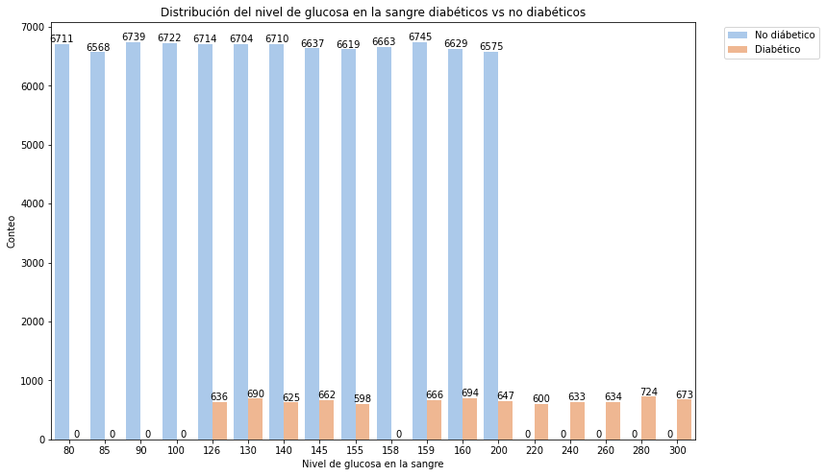
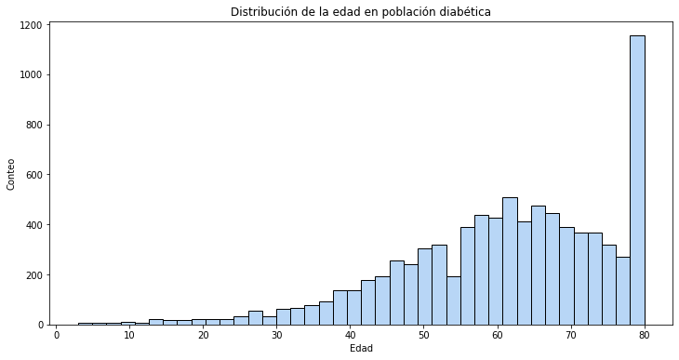
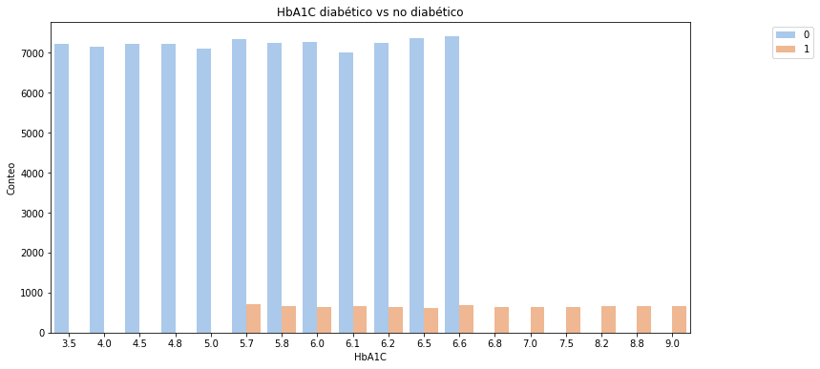
¿Cómo detectar diabetes?
Se encontró que la mayoría de los casos de diabetes se presentan en personas de mediana edad y mayores con niveles de glucosa entre los 126-300 y nivel de HbA1C entre 5,7-9,
47%
55%
52%
6

Slide 7
INSIGHTS &
RECOMENDACIONES
7

Slide 8
Insights
Durante el análisis exploratorio de datos para la detección de la diabetes con las variables mencionadas, se obtuvieron los siguientes insights:
Distribución de la edad: El análisis revelará la distribución de la edad de los individuos en el conjunto de datos. Se puede observar si existe una concentración particular en un rango de edad y si hay una prevalencia más alta de diabetes en ciertos grupos de edad, como adultos mayores.
Relación entre el género y la diabetes: Se pueden comparar las tasas de diabetes entre los géneros masculino y femenino. Revela no haber diferencias significativas en la prevalencia de la enfermedad entre ambos grupos.
Impacto del IMC en la diabetes: Se observa que en el caso de los pacientes diabeticos, la mediana (30) del indice de masa muscular se encuentra por encima del cuartil 3 (28) de quienes no son diabeticos. Otra observación que se puede realizar es que el cuartil 3 de los no diabeticos se trasladaria al cuartil 2 de los diabeticos.
Niveles de HbA1c y glucosa en sangre: El análisis de los niveles de HbA1c indica que sería correcto diagnosticar como diábetico a quienes tienen un nivel de HbA1C superior a 6.8 y no diabético a quienes tienen un nivel inferior a los 5.7. En cuanto al nivel de glucosa en la sangre, se podría diagnosticar no diabético a quienes tienen un nivel de glucosa menor a los 126 y diabético a aquellos con un nivel superior a los 200.
INSIGHTS & RECOMENDACIONES
Recomendaciones
1. Dar un diagnostico preliminar indicando no diabetico a pacientes si el nivel de HbA1c es <5.7 y nivel de glucosa <126 y diabetico si HbA1c>6.8 o nivel de glucosa >200 respectivamente.
2. Dar un diagnostico preliminar indicando diabetes si el indice de masa muscular es de >= 30.
8

